Slide 1

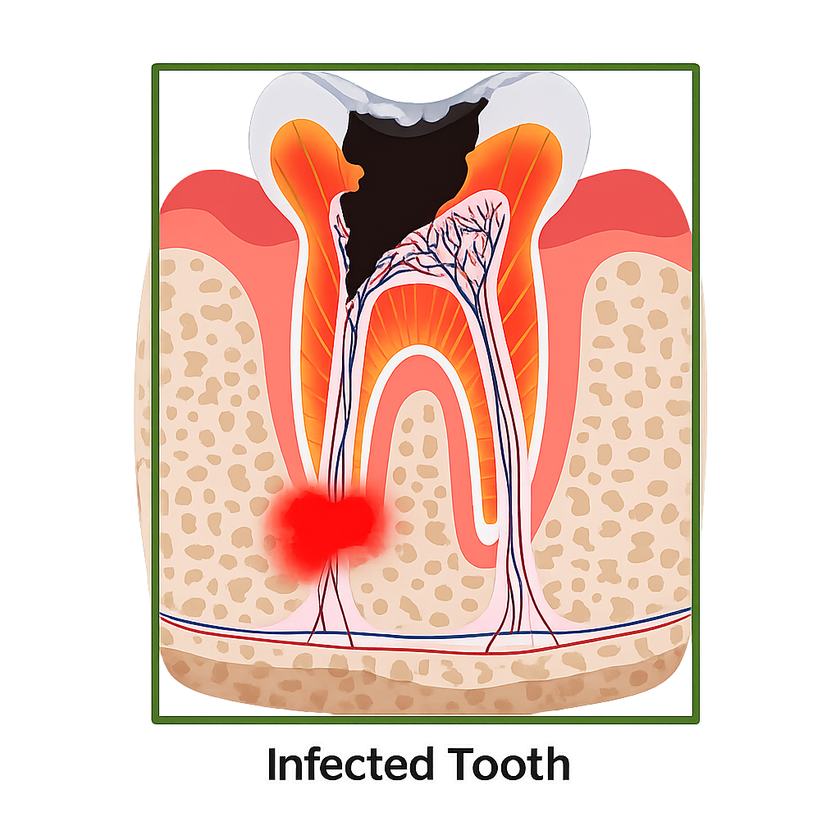



تشخيص أمراض الفم والأسنان باستخدام الذكاء الاصطناعي
الجمهورية العربية السورية
وزارة التعليم العالي والبحث العلمي
الجامعة الوطنية الخاصة
كلية الهندسة – قسم هندسة الحاسوب
مشروع تخرج أعد لنيل درجة الإجازة في هندسة الحاسوب
إعداد: هاجر ممدوح حداد
إشراف: الدكتور المهندس أحمد رياض كردي
العام الدراسي: 2026 - 2026

Slide 2
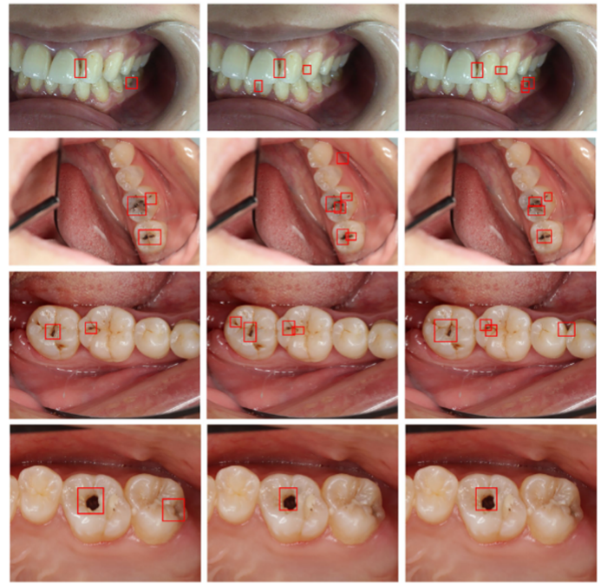



مقدمة
01/26
تعتمد الطرق التقليدية على الفحص البصري والصور الشعاعية غير المحللة آلياً، مما يحد من دقة التشخيص.
الأنظمة السابقة اقتصرت على الكشف (Object Detection) باستخدام صناديق إحاطة تقريبية (Bounding Boxes)، التي لا تحدد الحدود التشريحية الدقيقة للإصابة.
كما أنها تتطلب تدريباً مكثفاً على أمراض محددة، وتفتقر للمرونة في إضافة أمراض جديدة، وغالباً ما تكون تطبيقات سطح مكتب معزولة.

Slide 3
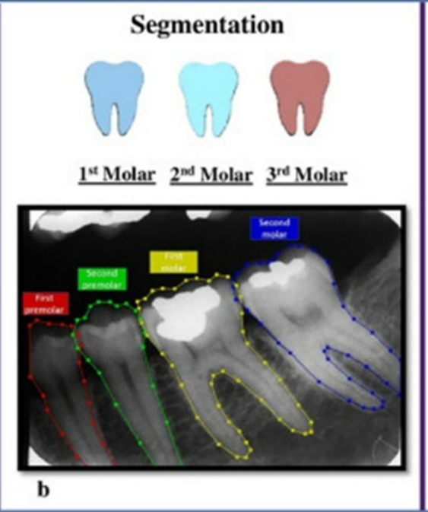


فكرة المشروع
02/26
بناء منصة ويب تشخيصية تفاعلية تجمع بين تقنيتين حديثتين:
1
النماذج اللغوية الرؤيوية (VLMs) مثل Gemini 3.1 Pro: لفهم السياق السريري للصورة وتوليد تقارير تشخيصية نصية مفصلة باللغة العربية (JSON).
2
نموذج التجزئة الدقيقة SAM (Segment Anything Model) من Meta: لفهم السياق السريري للصورة وتوليد تقارير تشخيصية نصية مفصلة باللغة العربية (JSON).
تقديم واجهة مستخدم حديثة (React) تشمل خريطة أسنان تفاعلية (FDI)، وموسوعة طبية، وتقارير قابلة للتصدير (PDF).

Slide 4





الأهداف
03/26
بناء منصة ويب متكاملة (React/TypeScript + Flask/Python) لتشخيص أمراض الفم والأسنان.
توظيف VLMs (Gemini 3.1 Pro) لتحليل الصور وفهمها سياقياً، وتوليد تقارير تشخيصية أولية بالعربية مع تحديد المواقع بنظام FDI.
دمج نموذج SAM لإنتاج مضلعات دقيقة (Pixel-level) تتجاوز دقة الصناديق التقريبية.
تطوير واجهة تفاعلية تحتوي على خريطة أسنان تُظلل الأسنان المصابة تلقائياً، وموسوعة طبية، ومركز دعم (Chatbot).
اعتماد قاعدة بيانات (SQLite) لإدارة سجلات المرضى والفحوصات، وإتاحة تصدير التقارير بصيغة PDF.
01
02
03
04
05

Slide 5
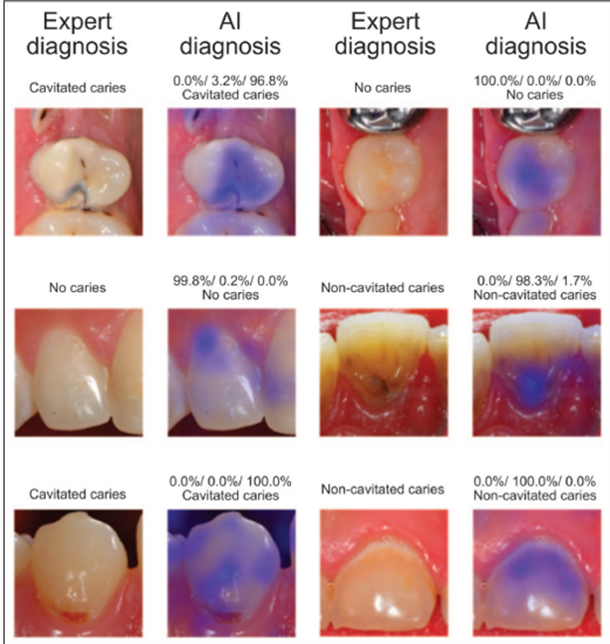
الدراسات المرجعية
04/26
استخدمت الدراسات السابقة شبكات (CNN) و(YOLO) و(Faster R-CNN) للكشف عن التسوس، والتهاب اللثة، والآفات الذروية، والكسور. | 01
حققت نماذج مثل (ResNet-50) و(U-Net) دقة عالية في التصنيف والتجزئة (تجاوزت 92%). | 02
اتجهت بعض الأبحاث لاستخدام (GANs) لتوليد بيانات اصطناعية، ونماذج (Vision Transformers) لتحسين دقة التحديد، ونماذج اللغة الكبيرة (GPT-4) للاستشارات السنية. | 03

Slide 6
المقارنة التقنية وفرق الاداء
05/26
المعيار | نموذج YOLOv8 المحلي | النهج المُقترح (VLM + SAM)
نوع المخرجات | أسماء أمراض + صناديق إحاطة تقريبية | تقرير تشخيصي نصي مفصل بالعربية + مضلعات دقيقة
دقة التحديد | صندوق إحاطة (Bounding Box) تقريبي | مضلع (Polygon) على مستوى البكسل (IoU ~89%)
المرونة | محدودة بالأمراض المدربة عليها (4 أمراض) | تفهم سياقياً أي مرض تقريباً
التوسع | يحتاج إعادة تدريب كامل لإضافة أمراض جديدة | يمكن إضافة أمراض جديدة عبر تعديل الـ Prompt فقط
التدريب | يتطلب بيانات موسومة لكل مرض | تدريب مسبق على ملايين الصور والنصوص (Zero-shot)
التكامل مع اللغة العربية | محدود (يخرج أسماء فقط) | يولد تقارير كاملة بالعربية
زمن الاستجابة | سريع جداً (<1 ثانية) | أبطأ (5-40 ثانية للـ VLM + 18.7 ثانية لـ SAM)
خصوصية البيانات | الصور تبقى على الجهاز | التجزئة محلياً، التحليل السحابي لـ VLM
التكلفة الحسابية | منخفضة (تعمل على CPU/GPU متوسط) | متوسطة (تعتمد على خوادم سحابية للـ VLM + SAM محلي)

Slide 7
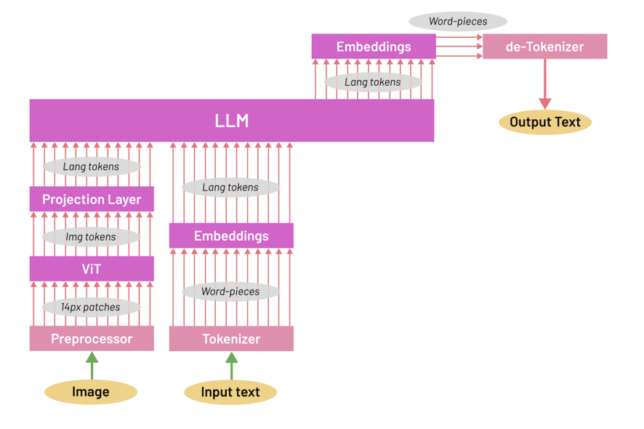
النماذج اللغوية الرؤيوية (VLMs)
06/26

Slide 8
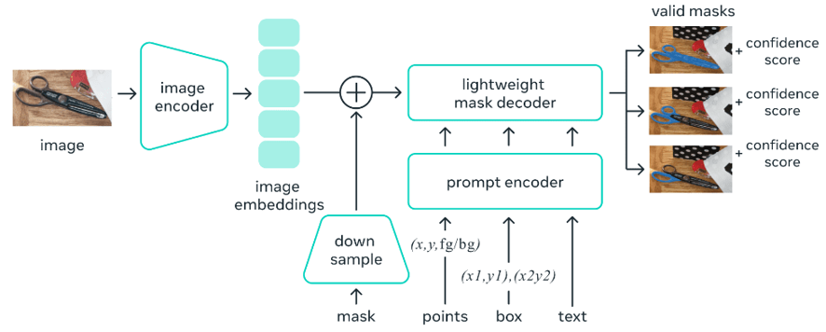
نموذج التجزئة الدقيقة (SAM)
07/26

Slide 9






تقنيات الويب وقاعدة البيانات
08/26
React
TypeScript
Tailwind CSS
Flask
Python
SQLite

Slide 10
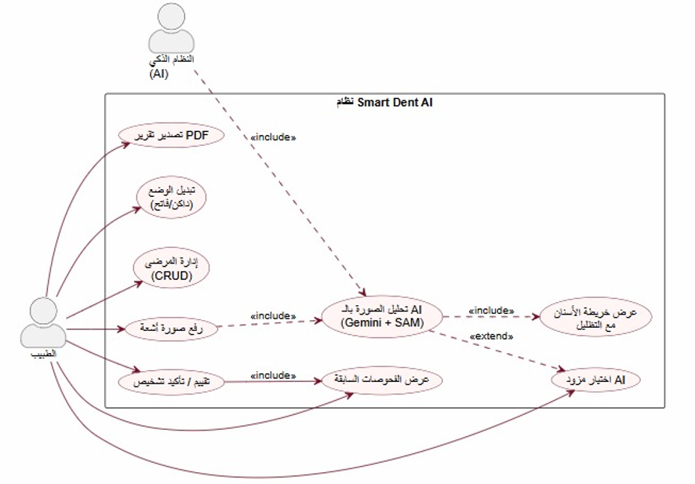
مخطط حالات الاستخدام
09/26

Slide 11
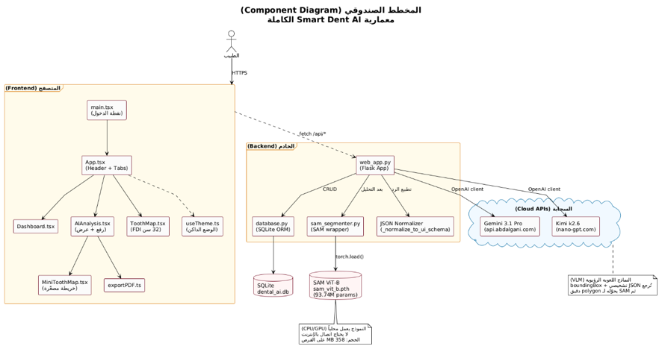
مخطط المكونات
10/26

Slide 12
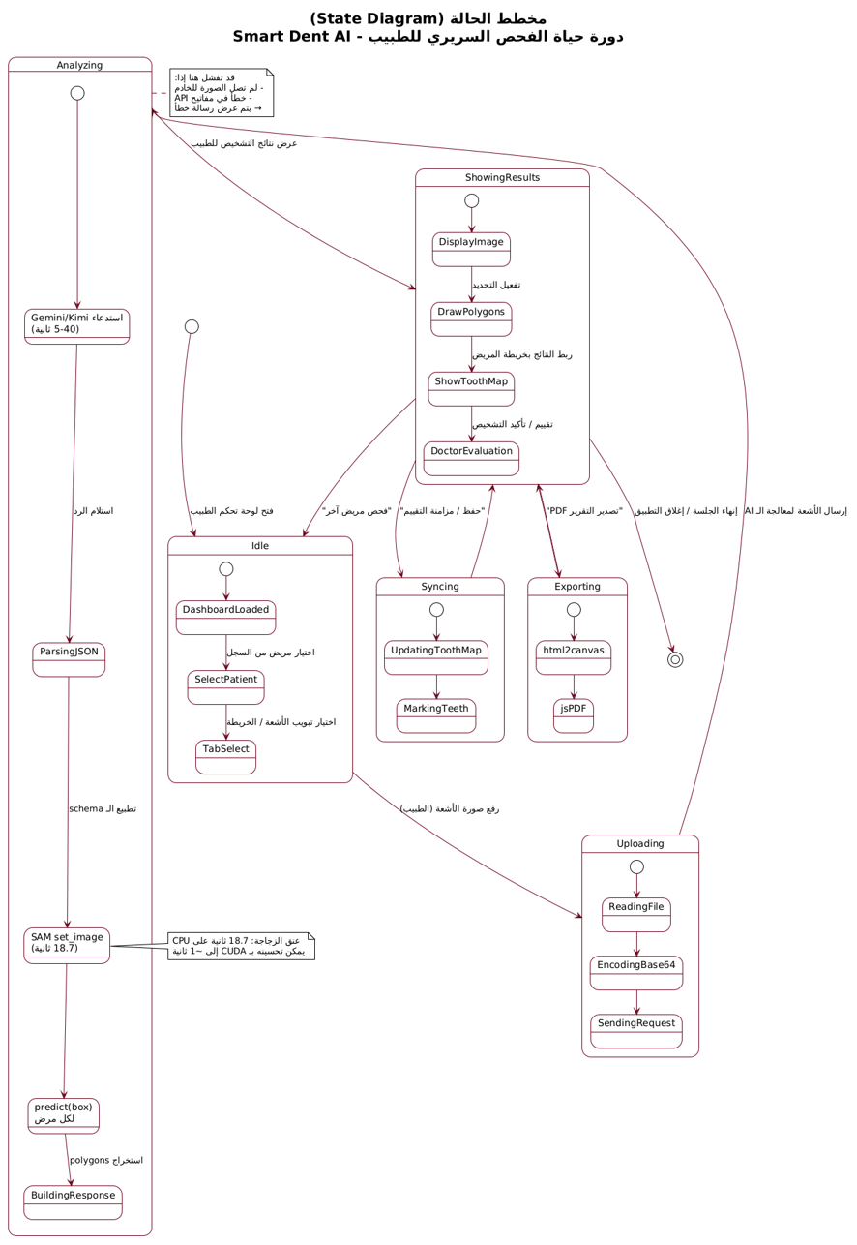
مخطط الحالة
11/26

Slide 13
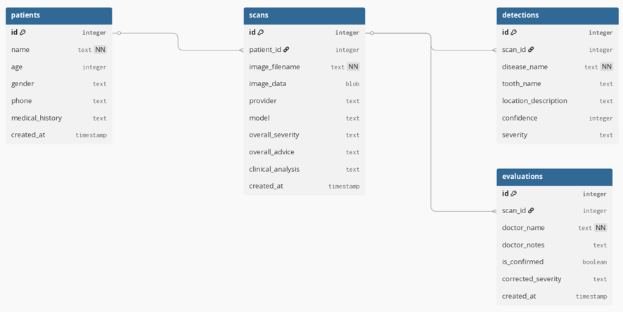
مخطط قاعدة البيانات
12/26

Slide 14
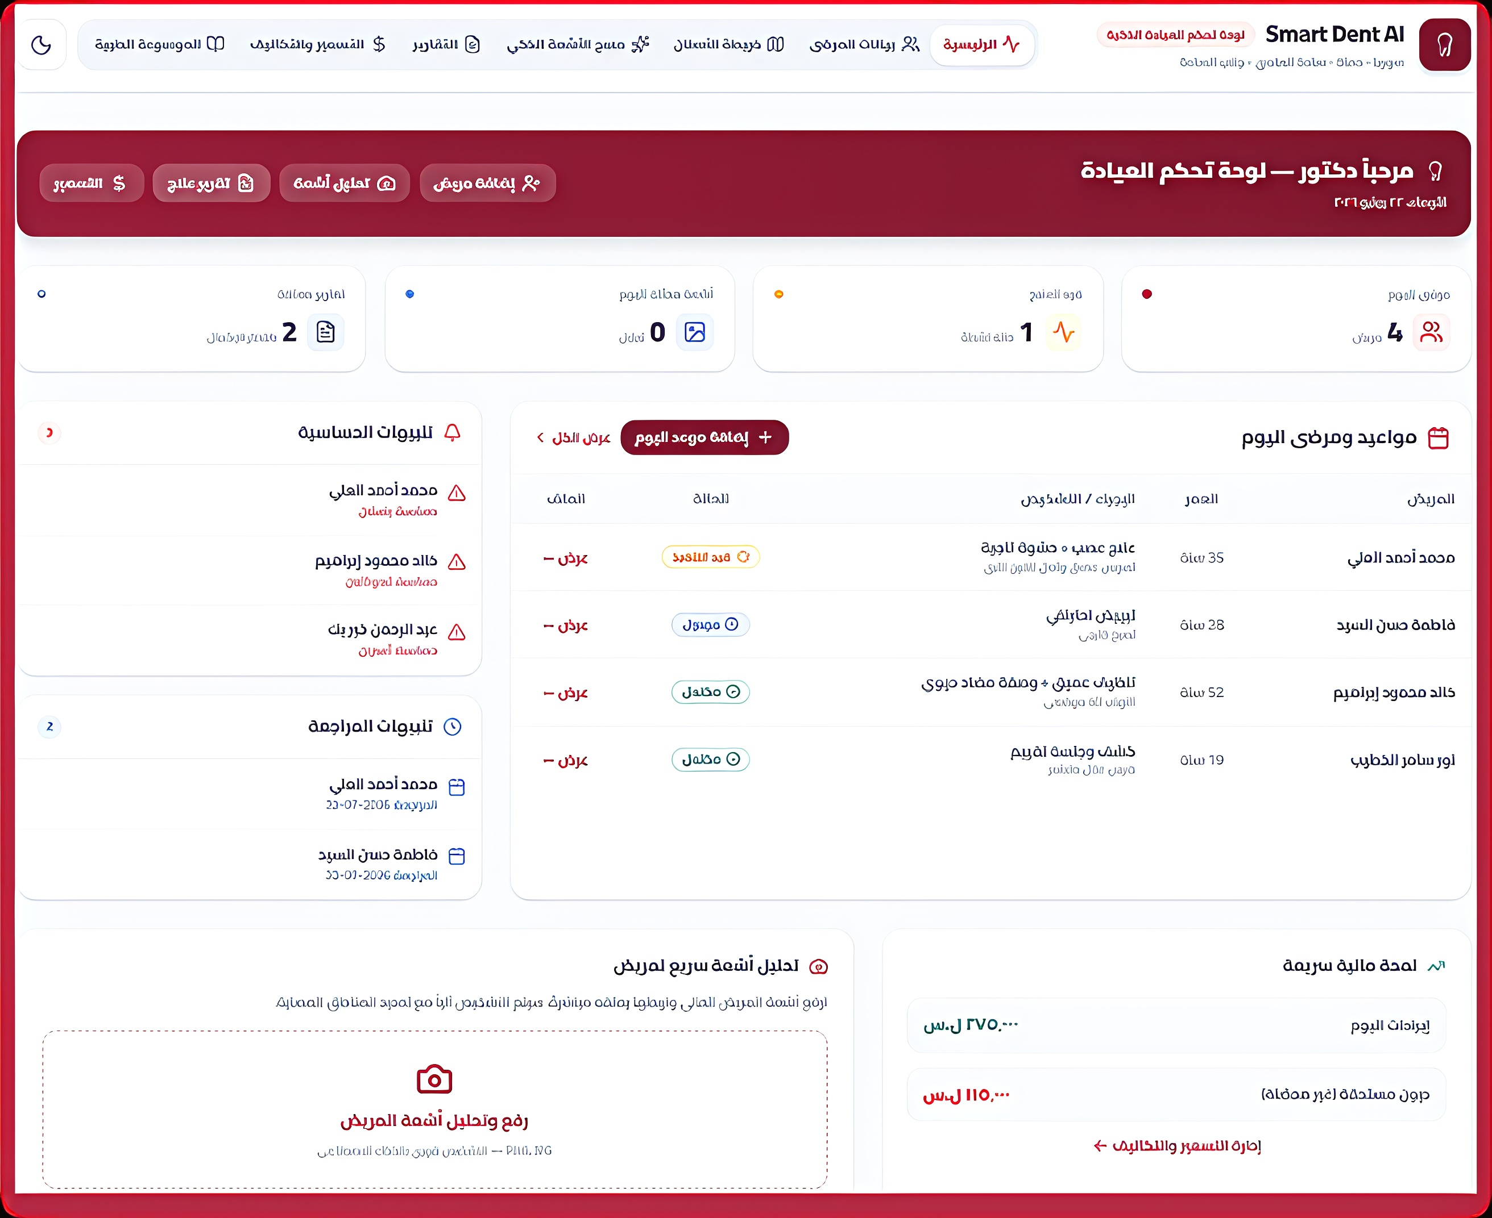
واجهة لوحة التحكم
13/26

Slide 15
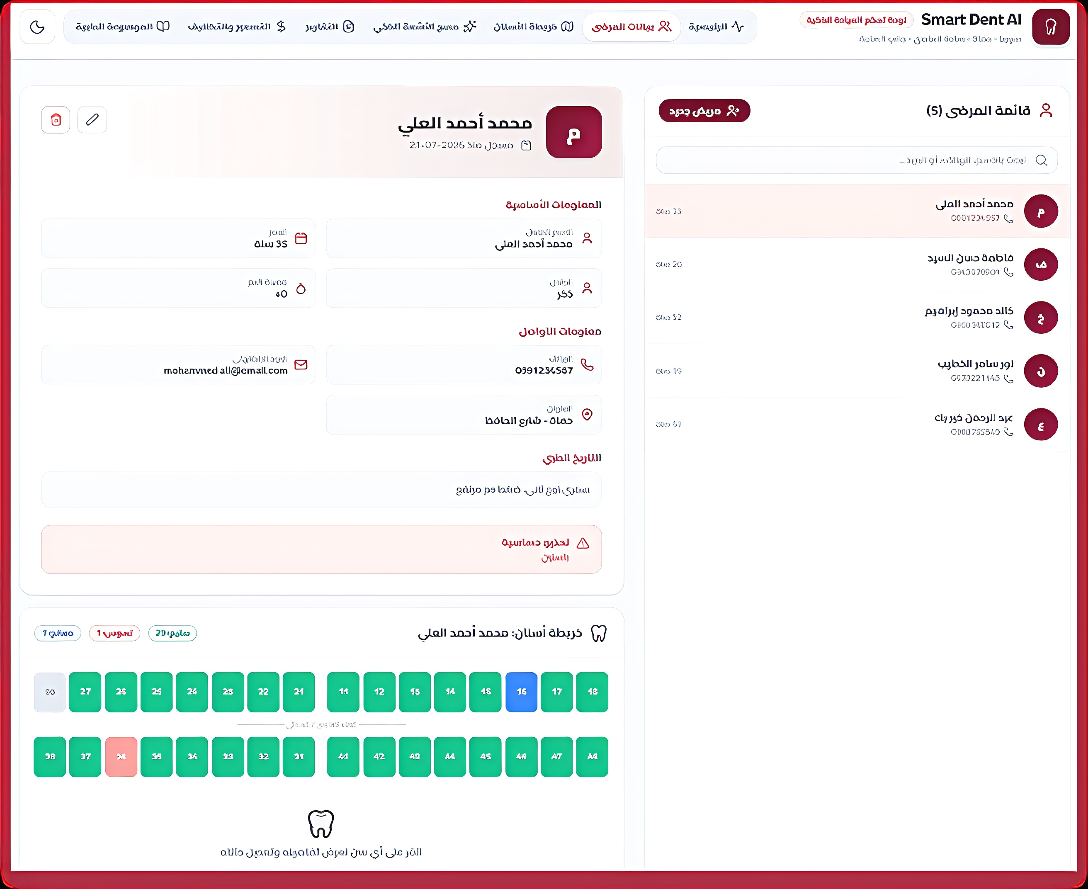
واجهة بيانات المرضى
14/26

Slide 16
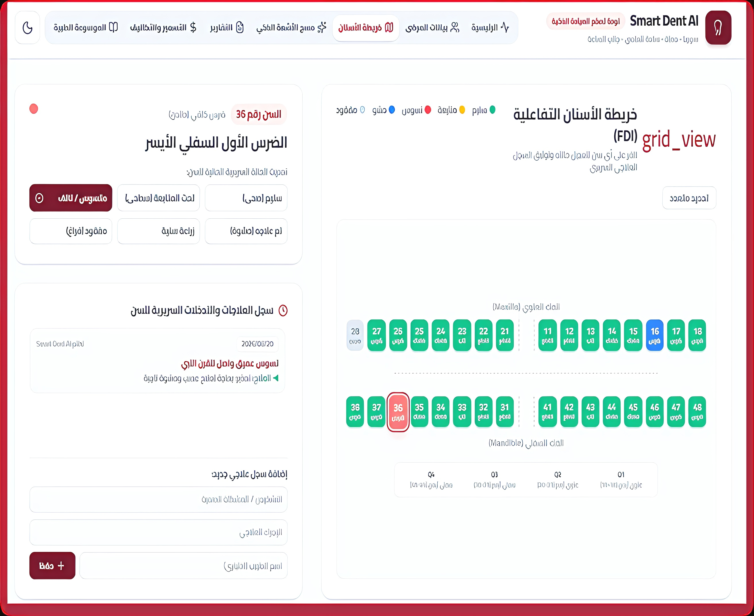
واجهة خريطة الأسنان التفاعلية
15/26

Slide 17
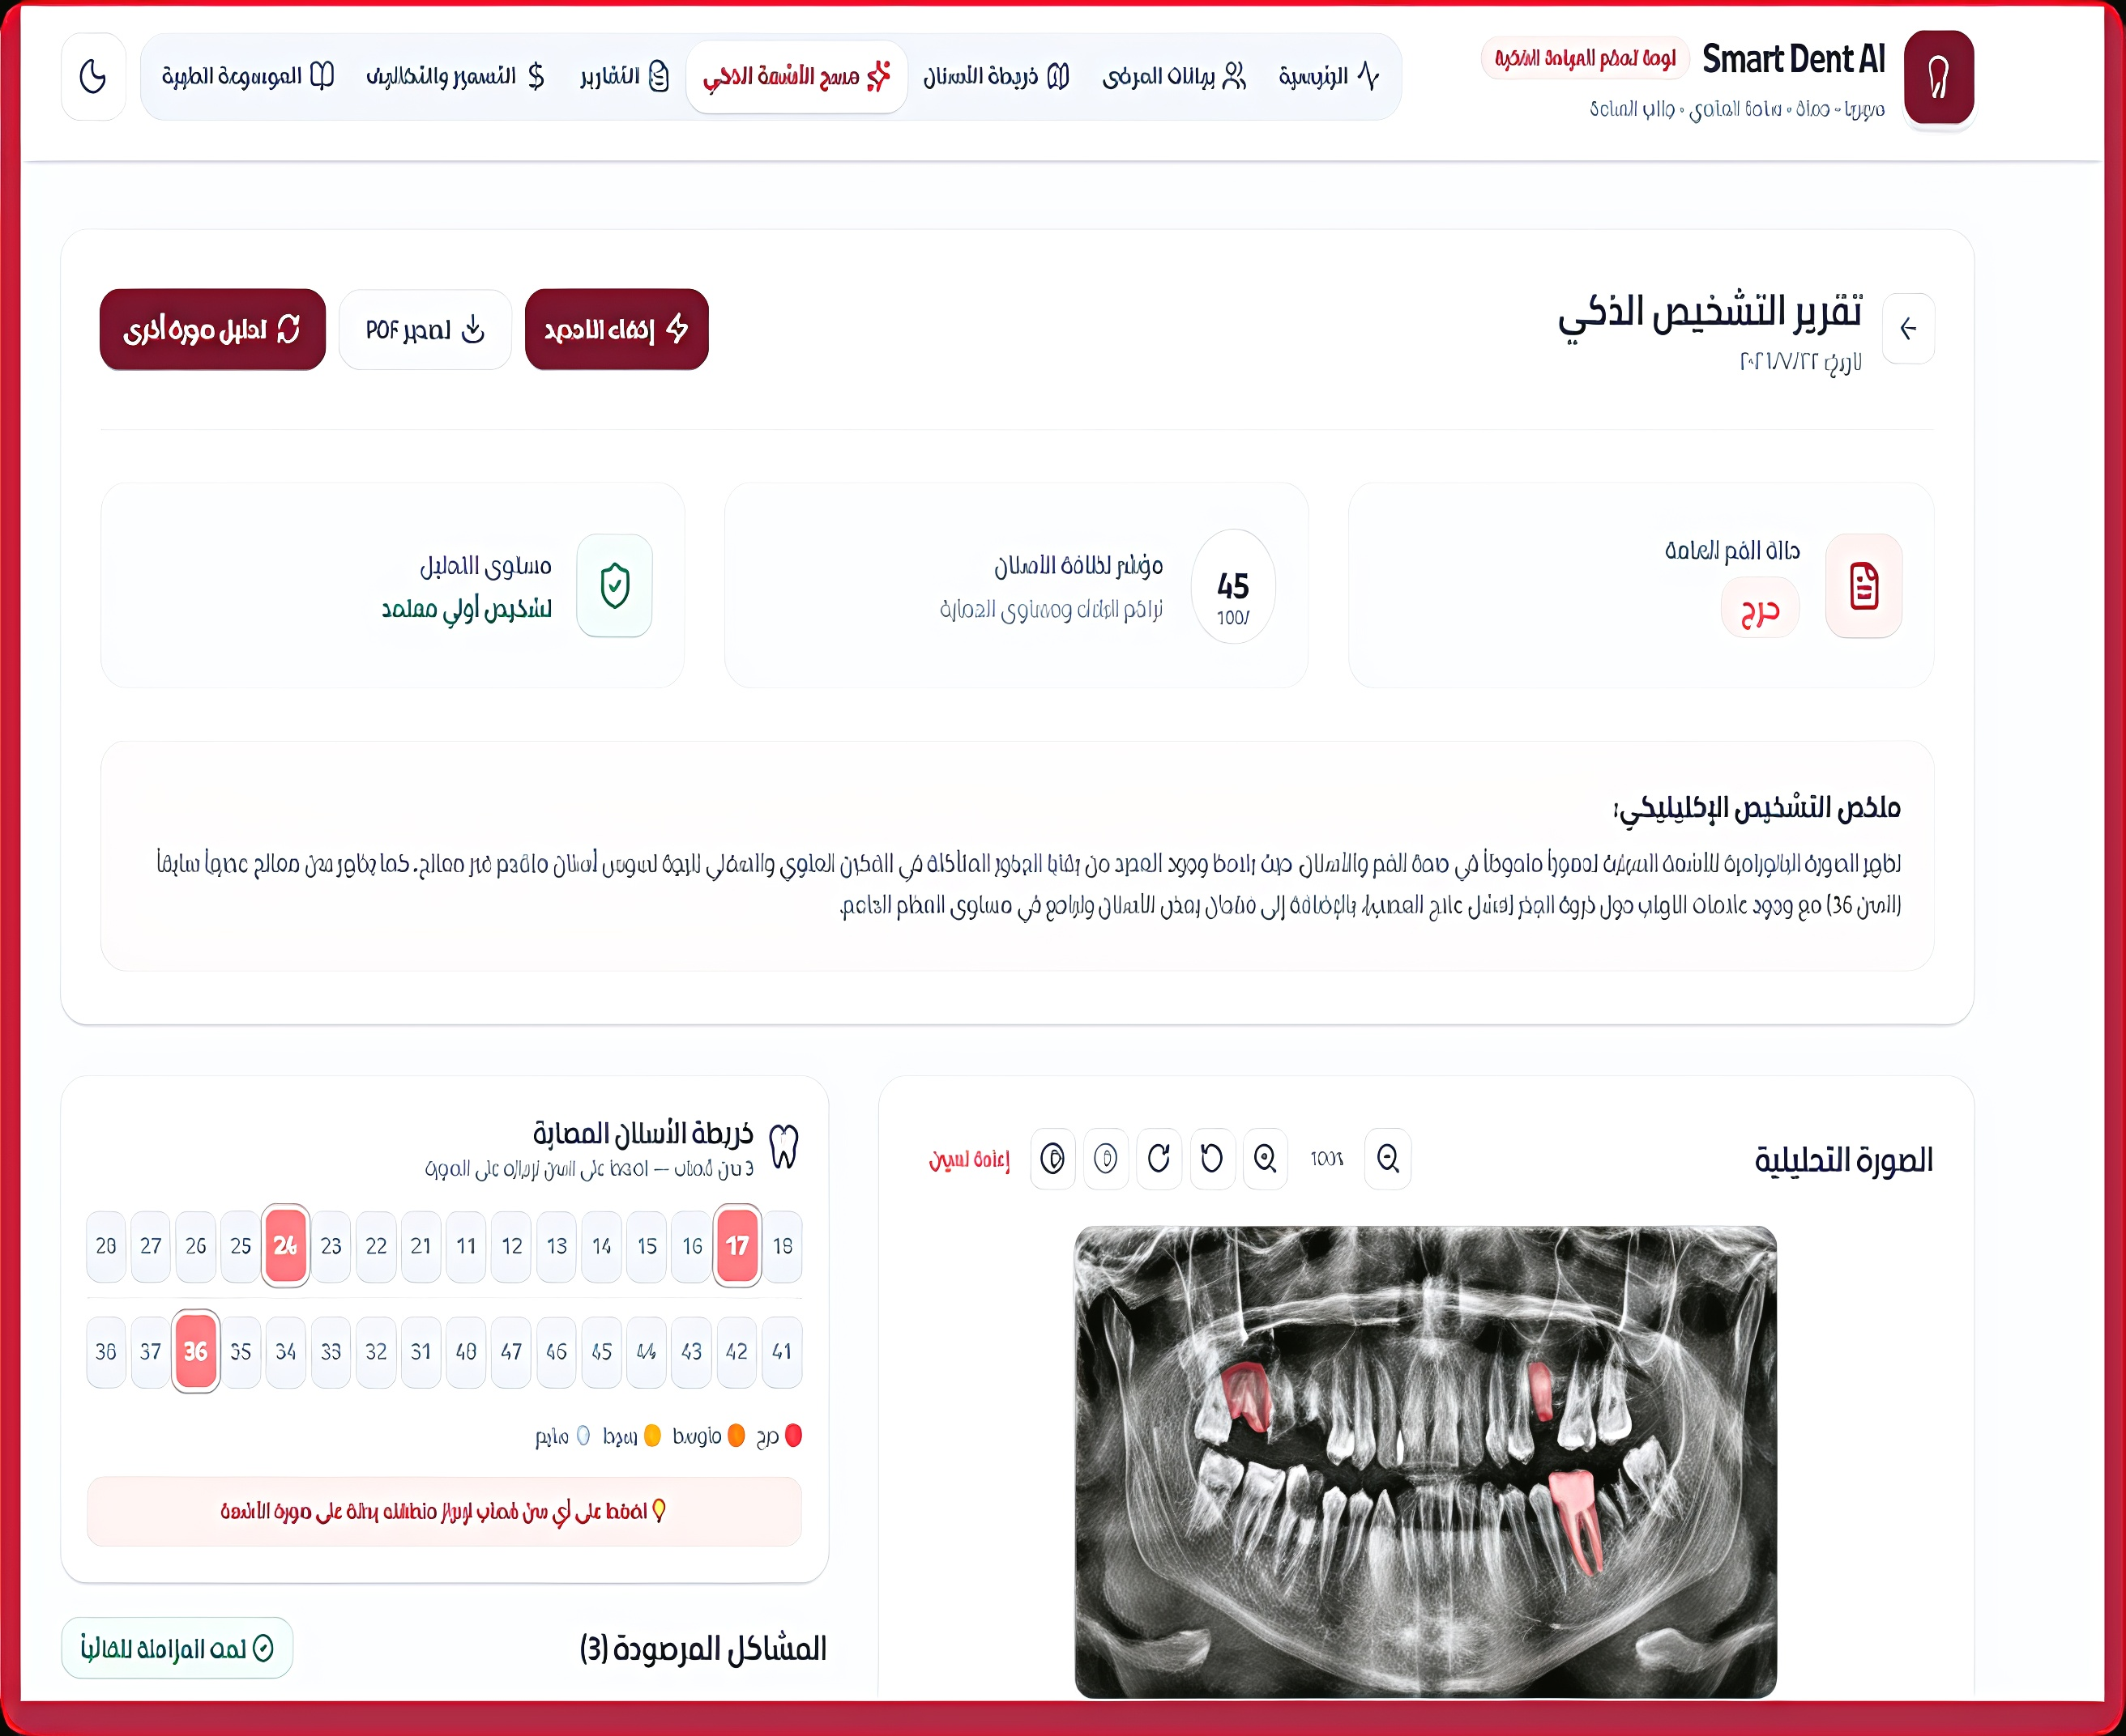
واجهة تقرير التشخيص الذكي
16/26

Slide 18
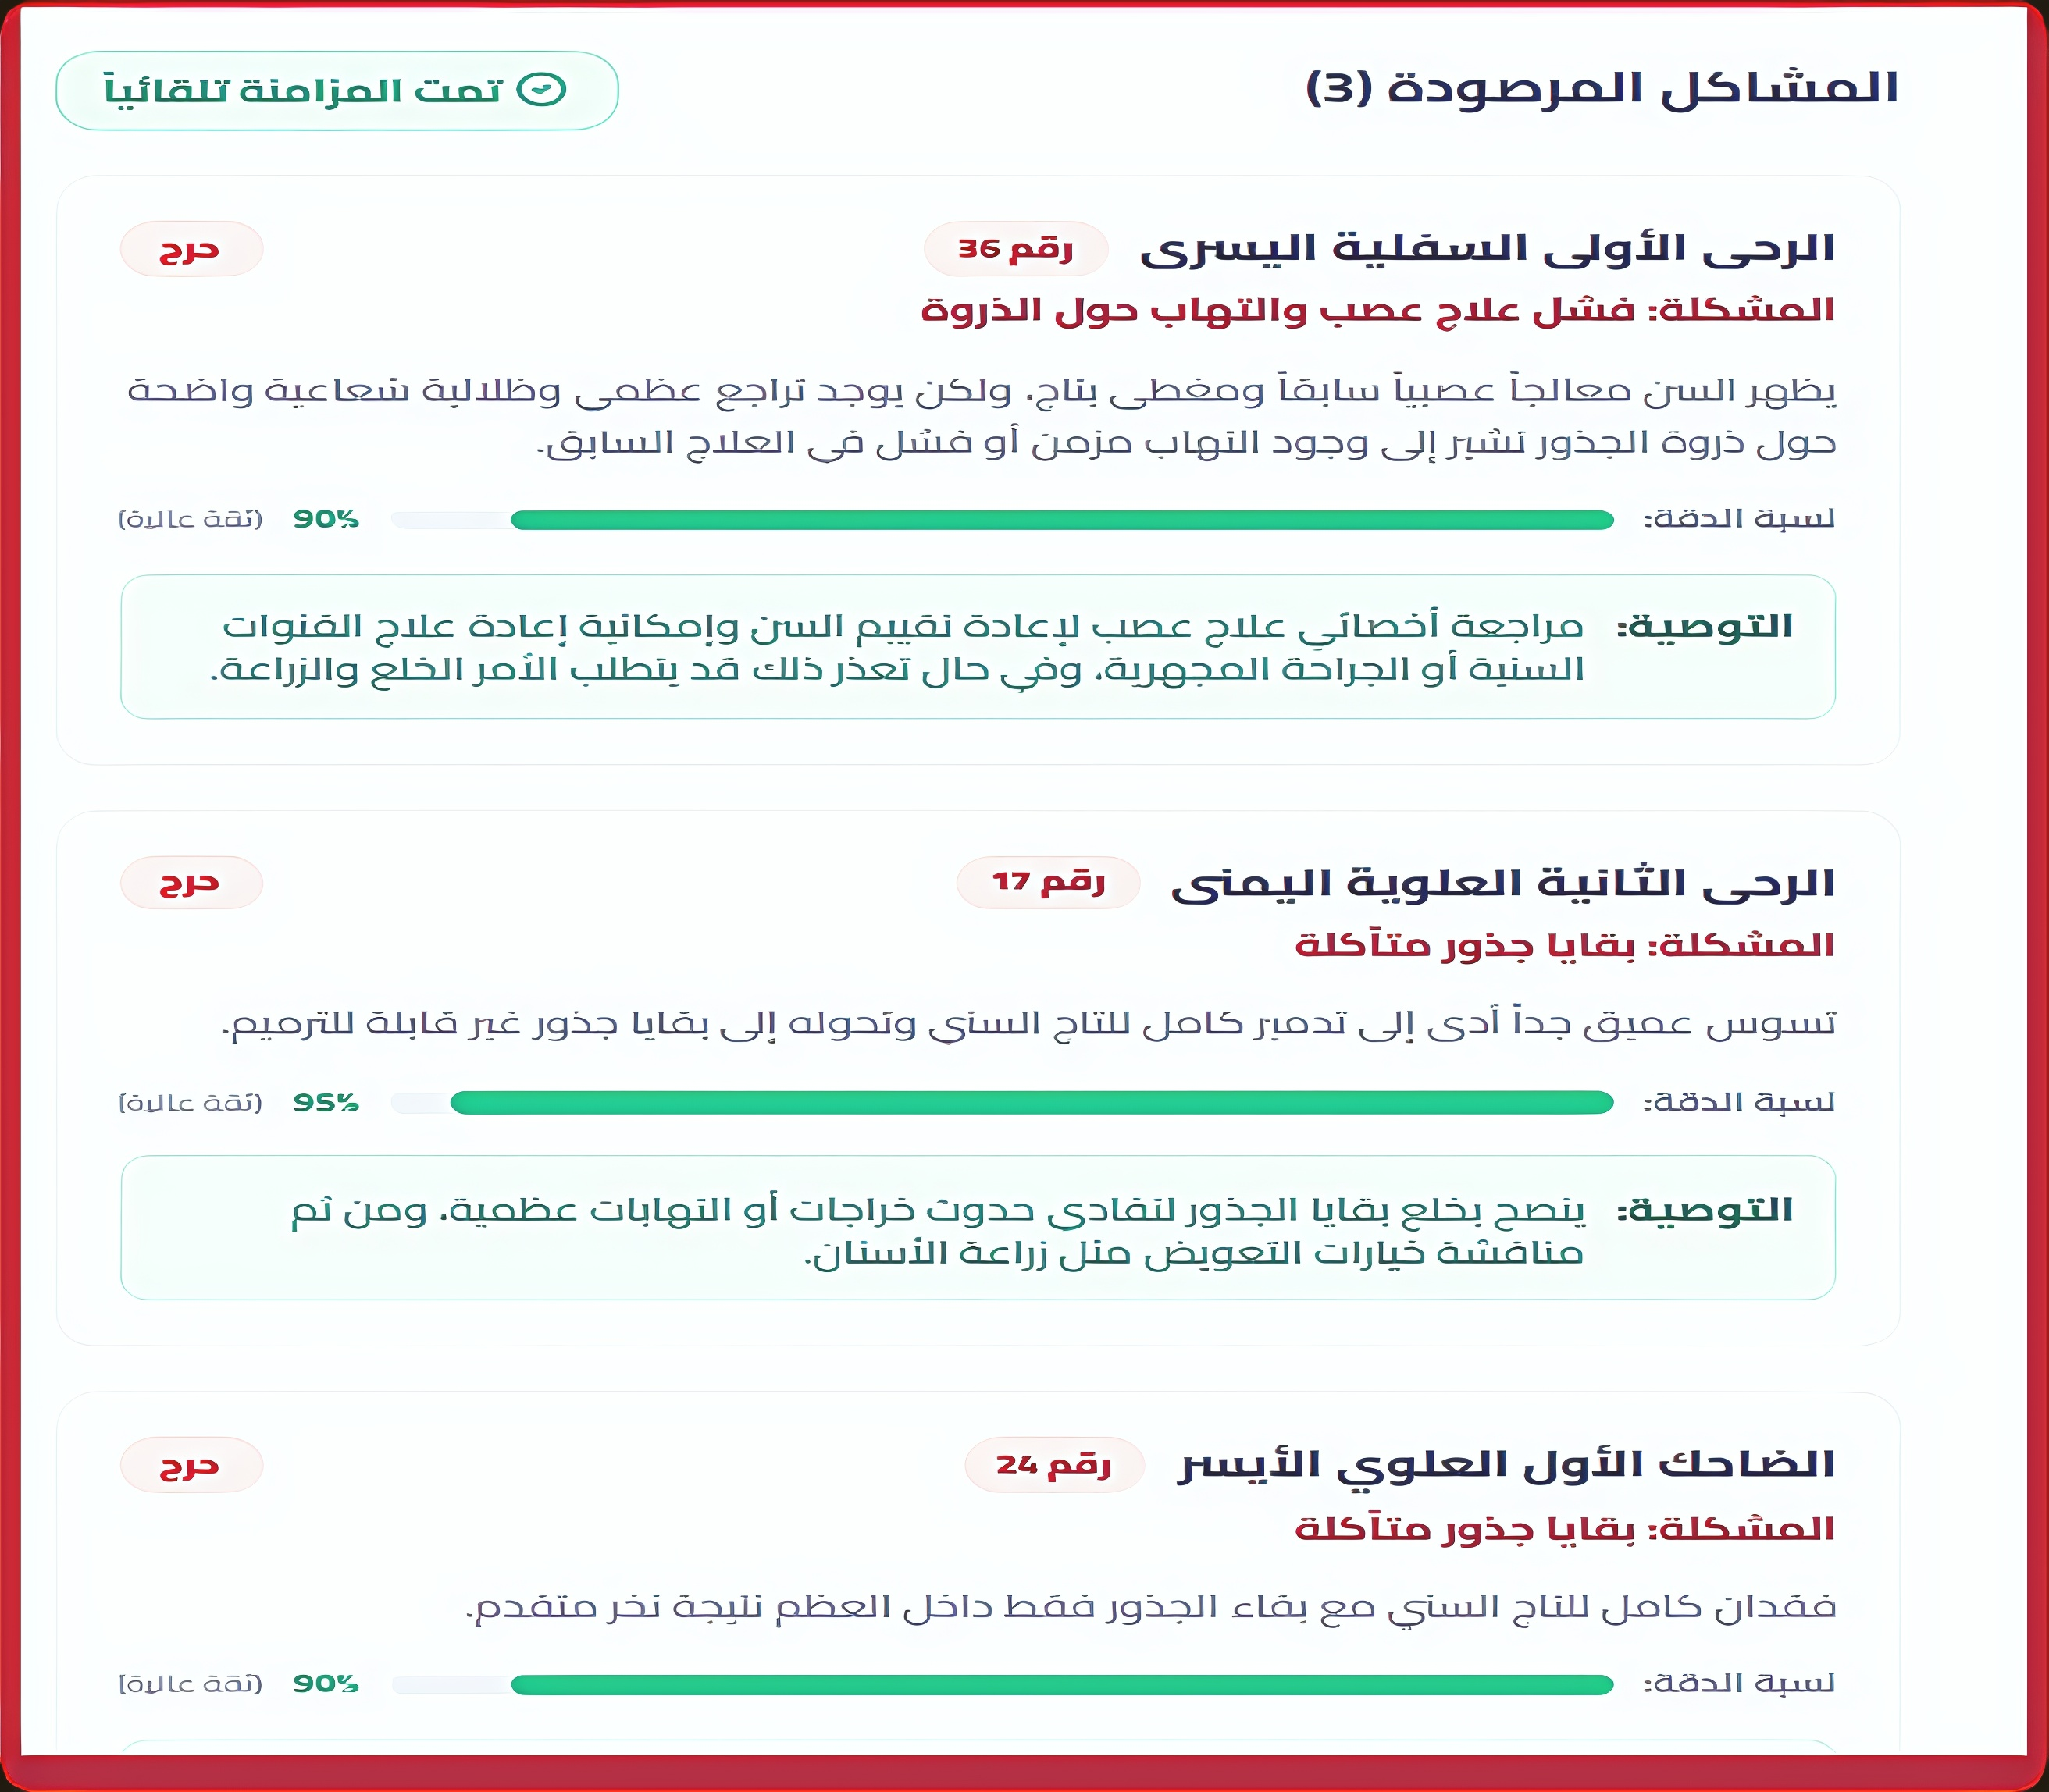
واجهة المشاكل المرصودة
17/26

Slide 19
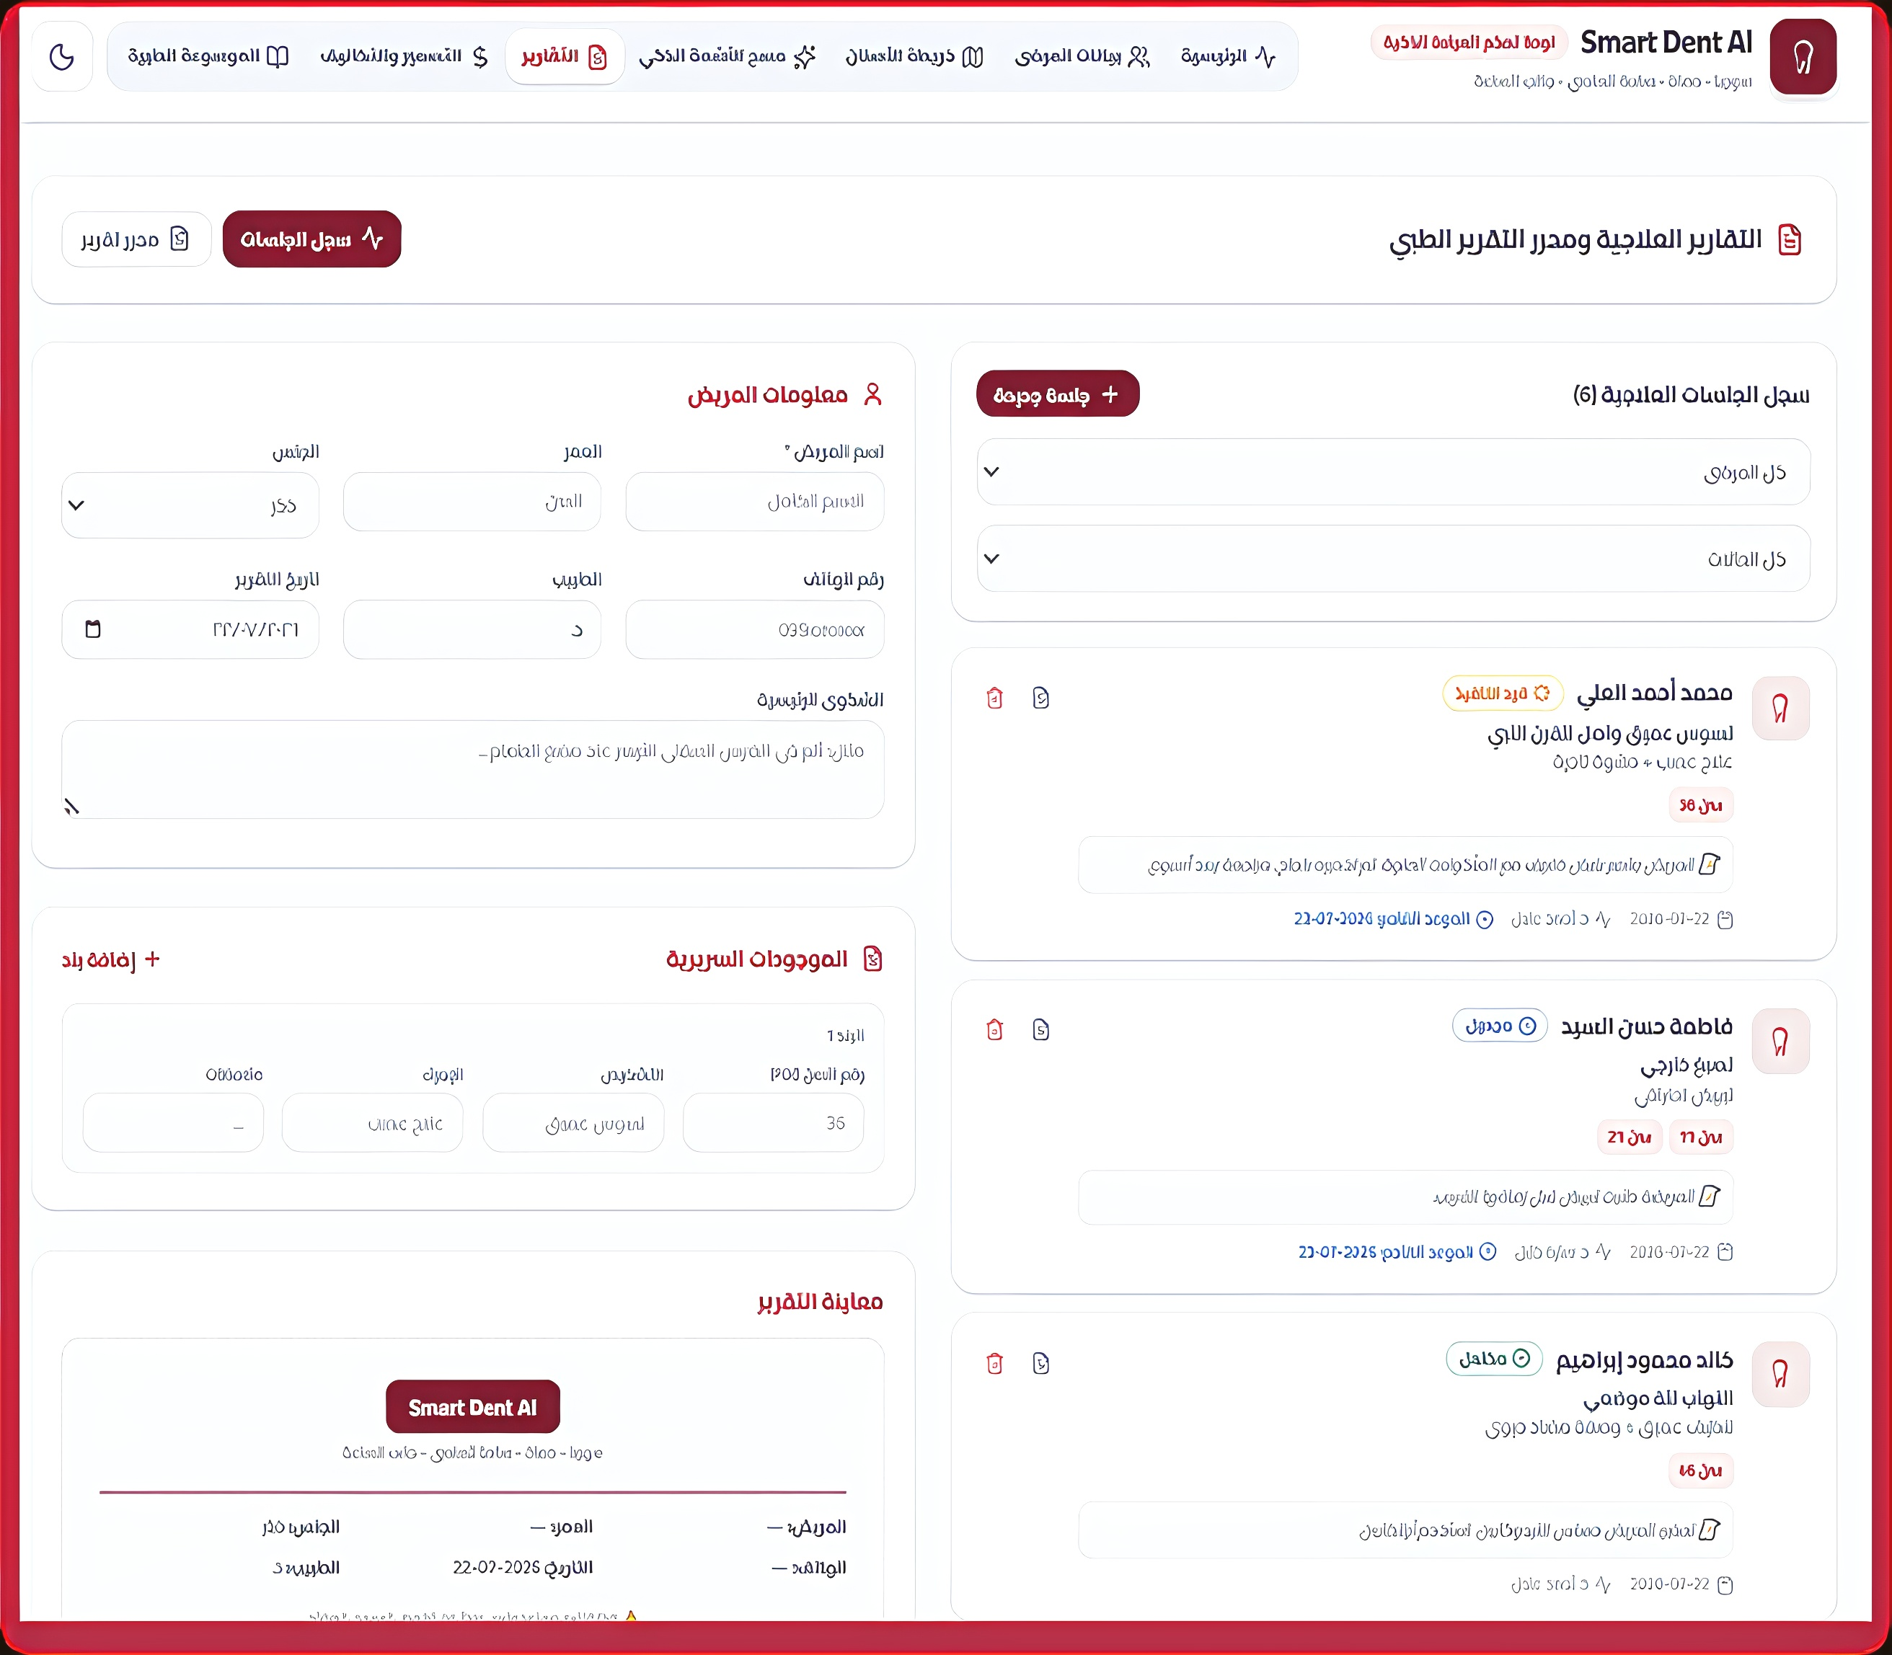
واجهة التقارير العلاجية
18/26

Slide 20
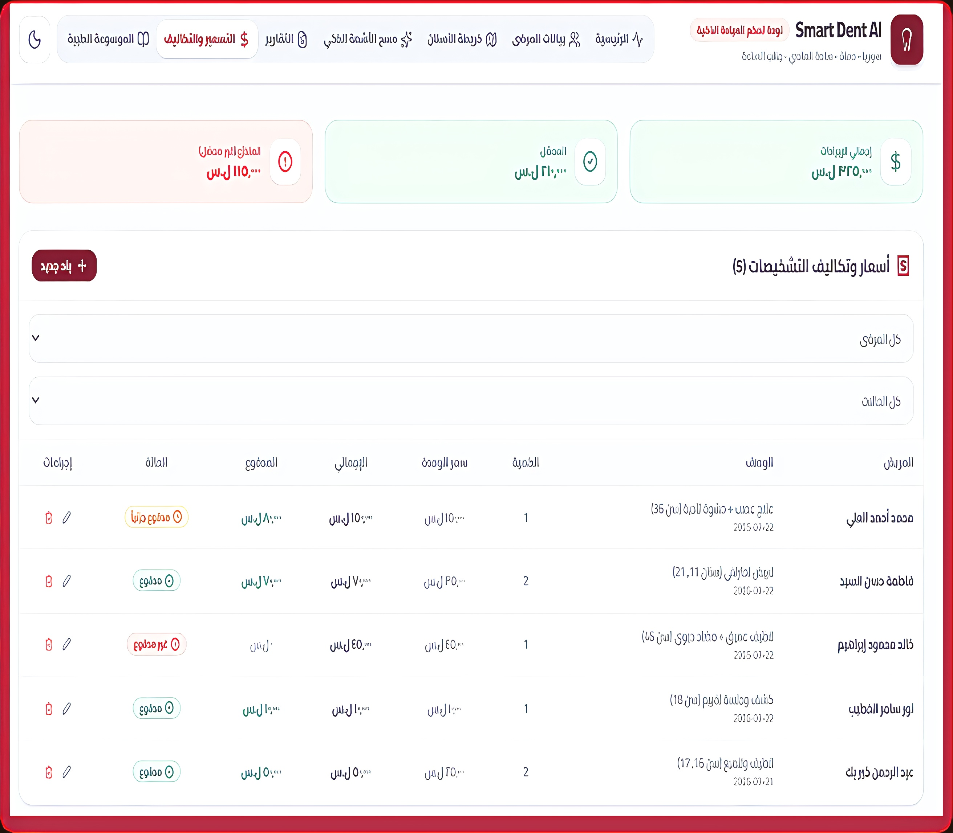
واجهة التسعير والتكاليف
19/26

Slide 21
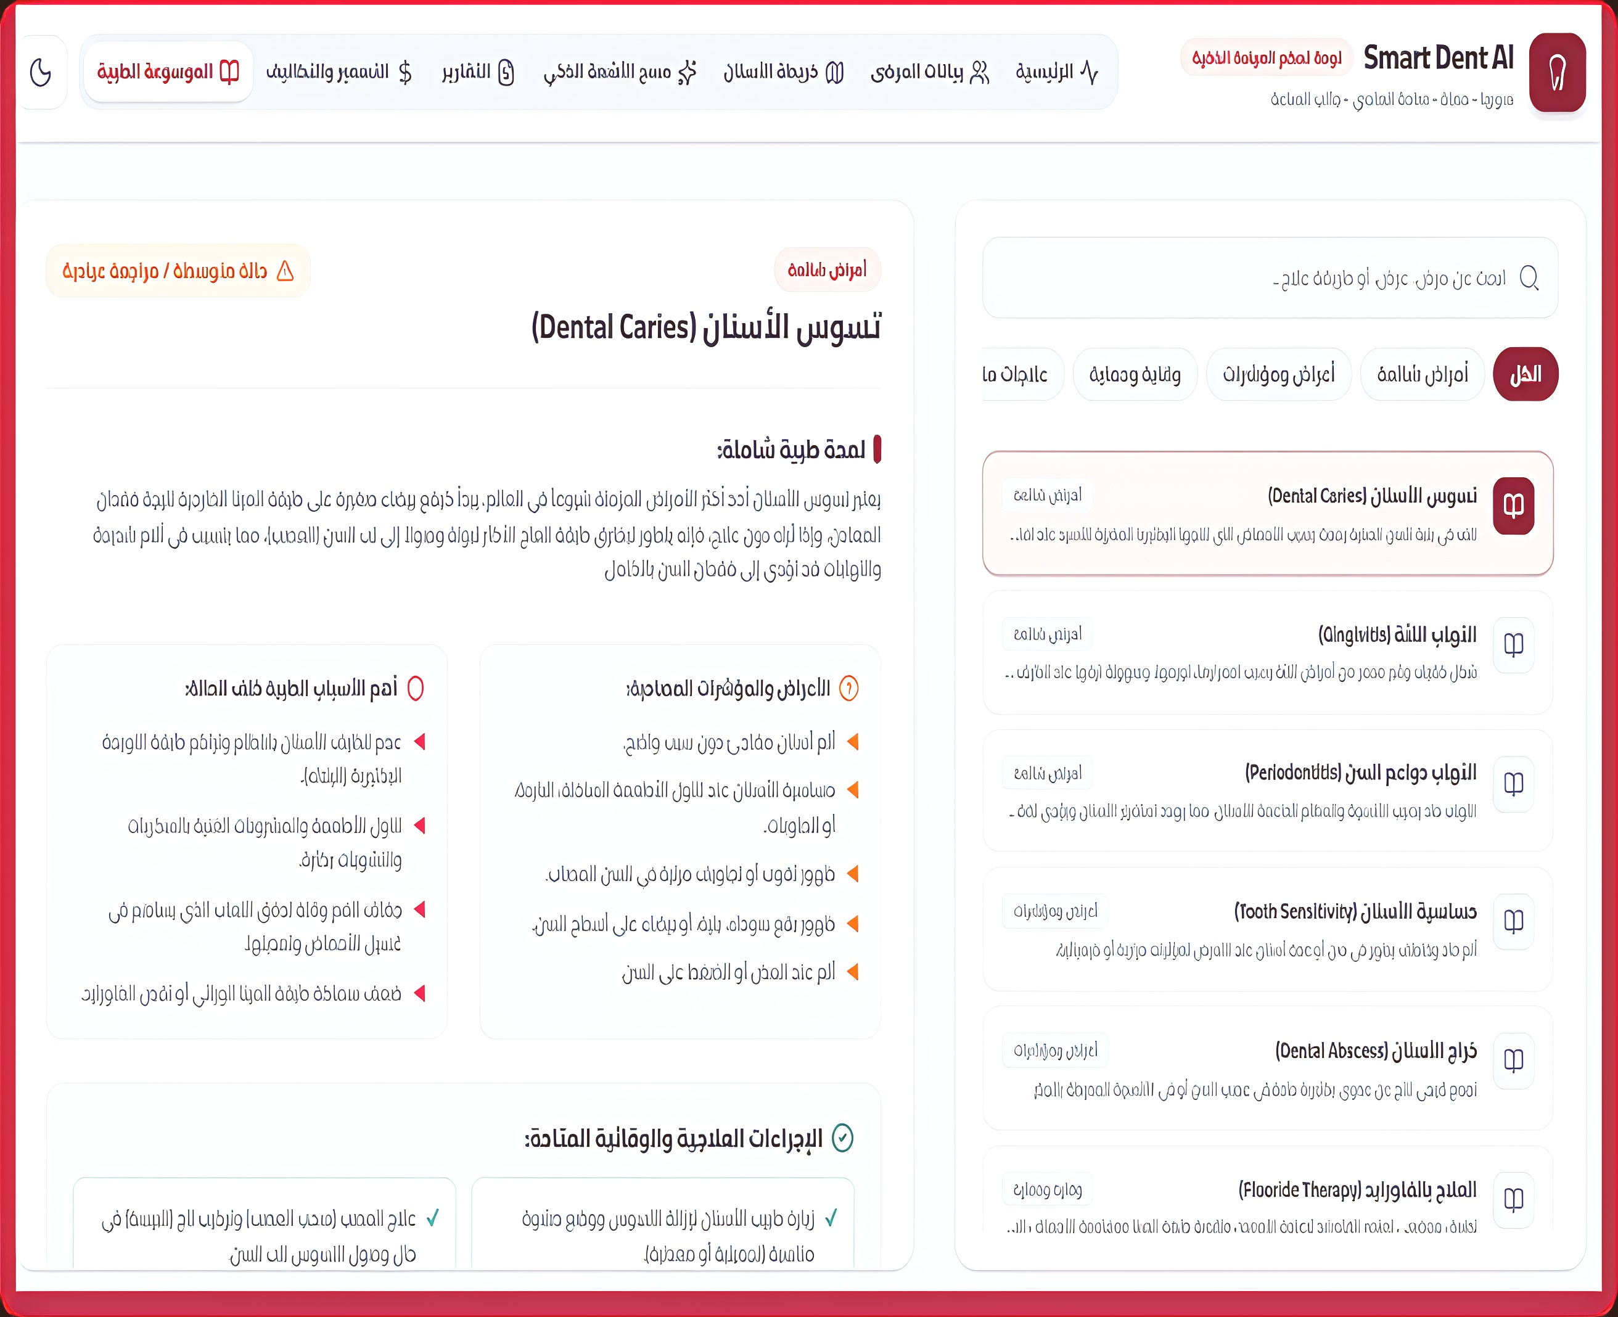
واجهة الموسوعة الطبية
20/26

Slide 22
21/26
التنفيذ العملي

Slide 23
النتائج
أوقات الاستجابة المقاسة
22/26
العملية | الزمن المقاس | ملاحظات
تحميل نموذج SAM إلى الذاكرة | 1.6 ثانية | مرة واحدة عند الإقلاع (Lazy Loading)
استدعاء Gemini 3.1 Pro API | 10-40 ثانية | حسب تعقيد الصورة وطول التقرير
SAM: تشفير الصورة (set_image) | 18.7 ثانية | أبطأ عملية، تُنفذ مرة لكل صورة
SAM: التنبؤ بالقناع (predict) لكل صندوق | <1 ثانية | سريع جداً بعد set_image
استخراج المضلع (Polygon) من القناع | ~10 مللي ثانية | باستخدام OpenCV
الزمن الكامل للتحليل (صورة بمرض واحد) | ~58 ثانية | Gemini ~40s + SAM ~18s
الزمن الكامل (3 أمراض) | ~60 ثانية | نفس تقريباً (set_image مرة واحدة)

Slide 24
النتائج
دقة التجزئة: الأوقات المقاسة على صور اختبار متنوعة
23/26
الصورة | عدد نقاط المضلع | درجة IoU
صورة تسوس (سن 11) | 12 نقطة | 0.815
صورة متعددة الأمراض | 10 نقاط | 0.909
صورة متعددة الأمراض | 7 نقاط | 0.939
صورة متعددة الأمراض | 10 نقاط | 0.926
صورة متعددة الأمراض | 8 نقاط | 0.843

Slide 25
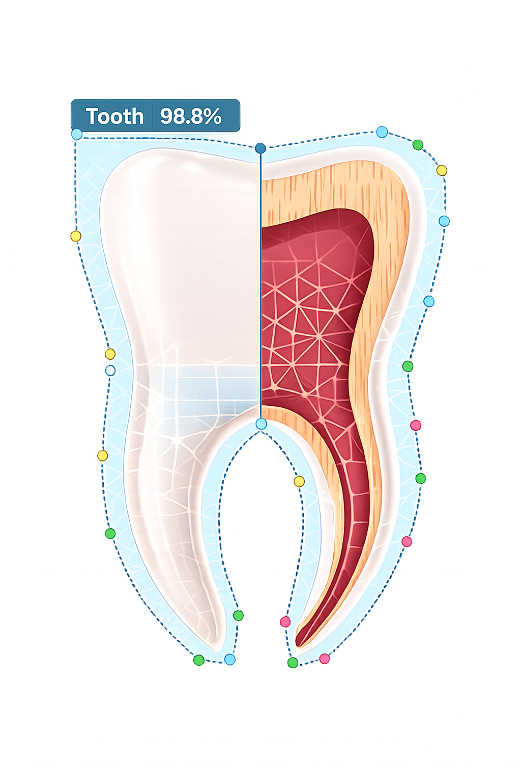
مناقشة النتائج
24/26
حقق النظام دقة تجزئة ممتازة (متوسط IoU 89%)، متفوقاً على دقة الصناديق التقريبية في الأنظمة التقليدية. ورغم أن زمن التحليل (~60 ثانية) أطول من أنظمةYOLO السريعة، إلا أنه يعوّض بفهم سياقي أعمق، ومرونة عالية، وتقارير عربية مفصلة. كما تم تحسين الأداء بتنفيذ تشفيرSAM مرة واحدة لكل صورة، مع ضمان خصوصية البيانات بمعالجتها محلياً

Slide 26
الآفاق المستقبلية
25/26
النشر
التوسع في الميزات
تحسين الاداء
توسيع قاعدة البيانات
تحويل النظام إلى خدمة سحابية قابلة للتوسع للعيادات
إضافة تطبيقات الهاتف والربط بالسجلات الإلكترونية والتفسير البصري.
تسريع الأداء باستخدام المعالج الرسومي وتقليل الهلوسة بالاسترجاع.
توسيع الأمراض المدعومة وإضافة الصور المقطعية ثلاثية الأبعاد

Slide 27
الخاتمة
26/26
ختاما، حقق المشروع منصة ويب ذكية تشخص أمراض الأسنان بدقة من خلال دمج Gemini لفهم الصورة وتوليد تقارير عربية، مع SAM للتحديد الدقيق على مستوى البكسل، وواجهة سهلة. أثبت النظام فعاليته كأداة مساعدة للطبيب لتسريع التشخيص، مع بقاء القرار العلاجي النهائي من اختصاص الطبيب المعالج.

Slide 28
Meta AI Research. (2023). Segment Anything Model (SAM) – ViT-Base.
Cascella, M., et al. (2026). The breakthrough of large language models for medical applications. Journal of Medical Systems.
Jocher, G., et al. (2026). YOLOv11: Real-time object detection. Ultralytics.
Terven, J., & Cordova-Esparza, D. (2023). A comprehensive review of YOLO object detection algorithms. Applied Sciences.
Zhou, S., et al. (2026). Large language models for disease diagnosis: A scoping review. Nature npj Digital Medicine.
Ma, J., & al., e. (2026). The Role of Segment Anything Model (SAM) in Medical Image Segmentation. IEEE TMI.

